Slide 1

Well Being
Diego Crispim dos Santos Campos

Slide 2


Por que?
Maior Desafio
ODS

Slide 3
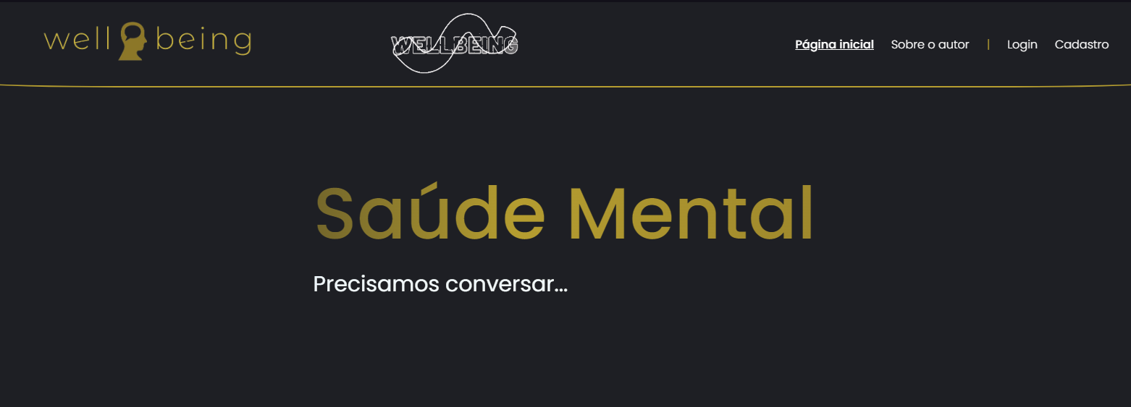
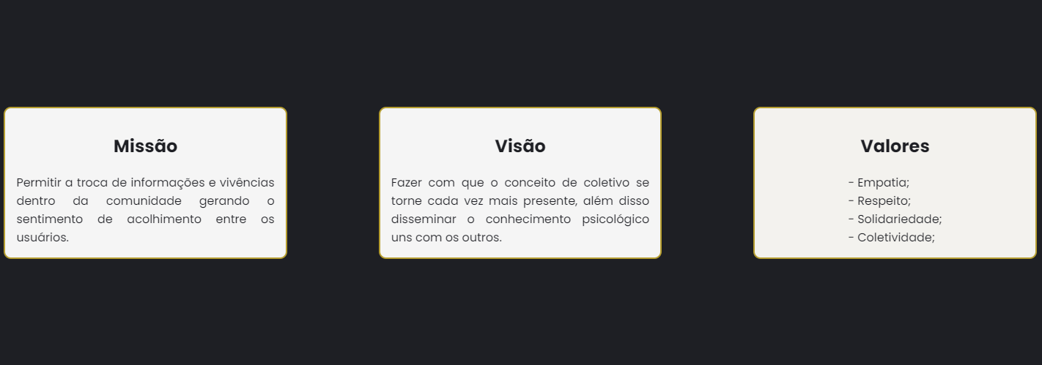

Site

Slide 4

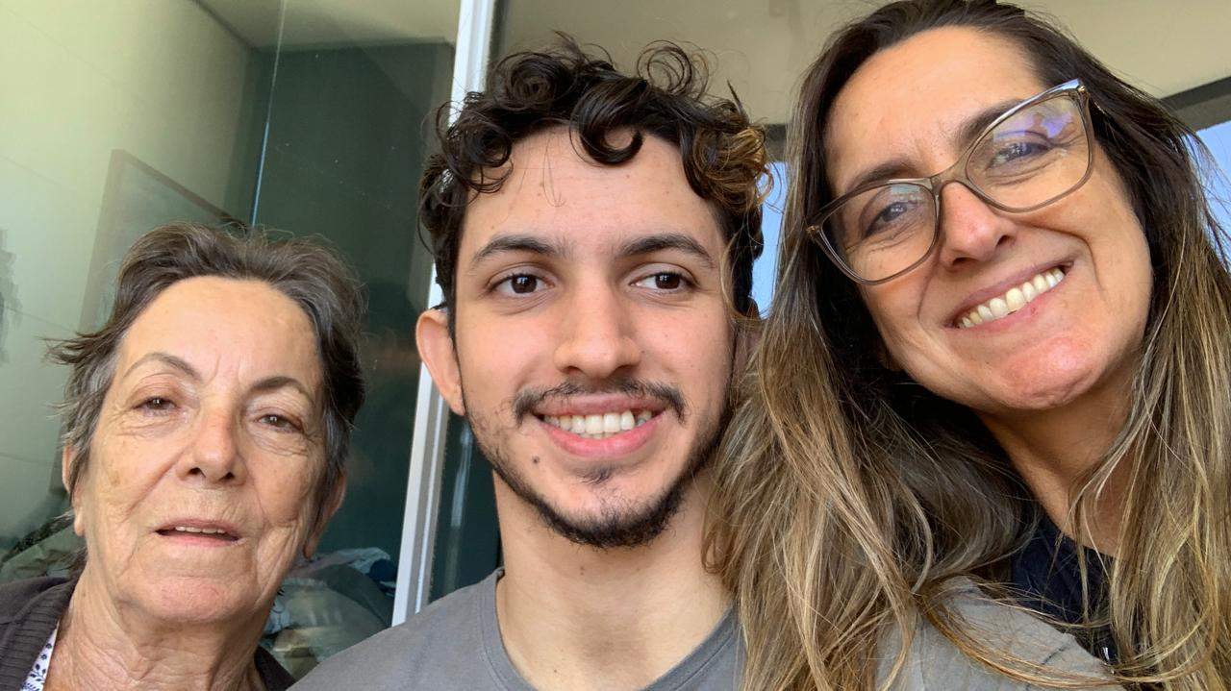
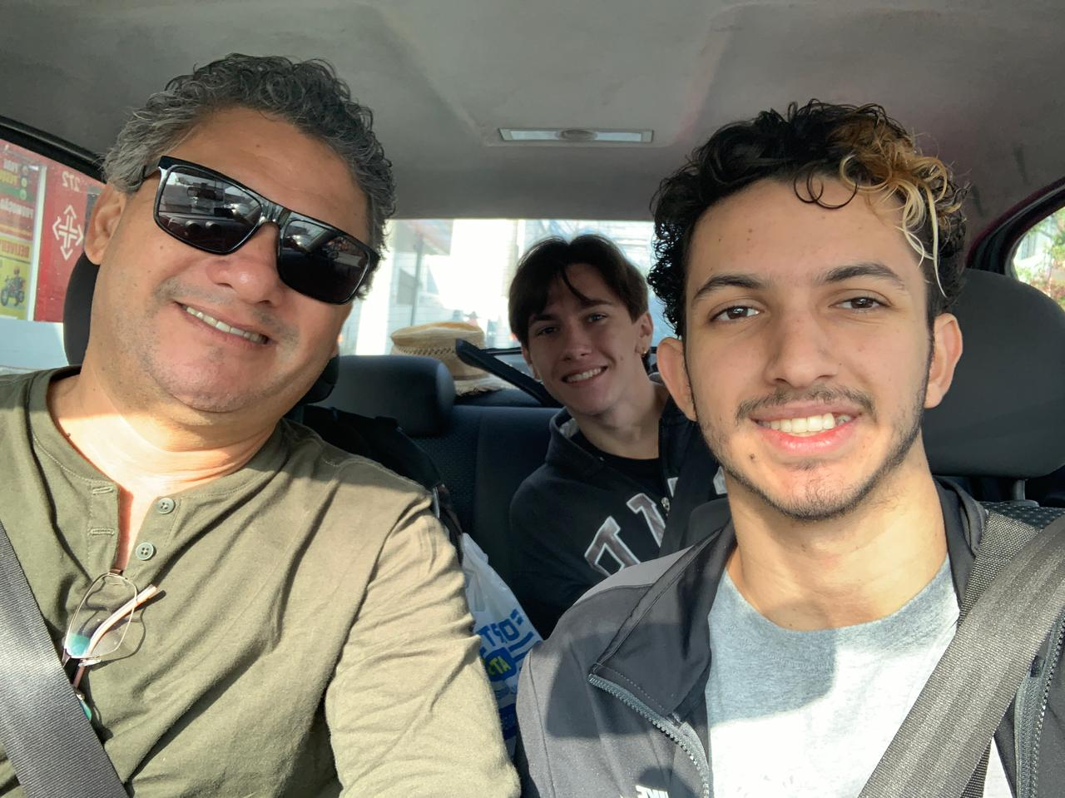
Superação e agradecimentos

